Slide 1


Visibilidade e Encapsulamento
Matheus Barbosa
matheus.barbosa@dcx.ufpb.br

Slide 2


UML - Diagrama de classe
Classe Caneta
modelo: texto
cor: texto
ponta: decimal
carga: inteiro
tampada: logico
rabiscar()
escrever()
tampar()
destampar()
FimClasse
Caneta
modelo: String
cor: String
ponta: float
carga: int
tampada: boolean
rabiscar()
escrever()
tampar()
destampar()

Slide 3
Visibilidade Indica o nível de acesso aos componentes internos de uma classe

Slide 4
Símbolo | Modificador | Descrição
+ | Público | A classe atual e todas as outras classes
- | Privado | Somente a classe atual
# | Protegido | Classes no mesmo pacote e subclasses
 | (Sem modificador - "default" ou "package-private") | Apenas classes no mesmo pacote

Slide 5
UML - Sinais de visibilidade
Caneta
Classe Caneta
publico modelo: texto
publico cor: texto
privado ponta: decimal
privado carga: inteiro
protegido tampada: logico
publico rabiscar()
privado escrever()
protegido tampar()
protegido destampar()
FimClasse
+ modelo: String
+ cor: String
- ponta: float
- carga: int
# tampada: boolean
+ rabiscar()
- escrever()
# tampar()
# destampar()

Slide 6
Métodos inicializadores
class Caneta {
public String modelo;
public String cor;
…
Ceneta(String modelo, String cor){
modelo = modelo;
cor = cor;
}
…
}
Além de métodos e atributos, a definição de uma classe pode incluir também a definição de inicializadores (também chamados construtores, apesar de não construírem nada!) que são operações que podem ser utilizadas para inicializar os atributos dos objetos

Slide 7
Métodos inicializadores
class Caneta {
public String modelo;
public String cor;
…
Ceneta(String modelo, String cor){
modelo = modelo;
cor = cor;
}
Ceneta(String modelo){
modelo = modelo;
}
…
}
Inicializadores têm o mesmo nome da classe, podendo haver mais de um desde que com número e/ou tipos de argumentos diferentes
class Main {
public main(){
Caneta c1 = new Caneta("M1", "Azul");
Caneta c2 = new Caneta("M2");
}
}

Slide 8
Getters e Setters
São métodos que permitem o acesso indireto a atributos privados de uma classe.
Em um contexto ideal, todos os atributos de uma classe são mantidos privados para protegê-los de acessos e modificações não autorizadas. Para acessar ou modificar esses atributos, são utilizados métodos públicos conhecidos como getters e setters.

Slide 9
Getters
class Caneta {
private String modelo;
private String cor;
…
public getModelo(){
return modelo;
}
public getCor(){
return cor;
}
…
}
Os getters são métodos públicos que permitem a leitura dos valores dos atributos. Eles não modificam os dados, apenas retornam seus valores.
A convenção em Java é nomear esses métodos com o prefixo "get" seguido pelo nome do atributo com a primeira letra em maiúscula.

Slide 10
Setters
class Caneta {
private String modelo;
private String cor;
…
public setModelo(String modelo){
modelo = modelo;
}
public setCor(String cor){
cor = cor;
}
…
}
Os setters, são usados para modificar os valores dos atributos. Eles são definidos com o prefixo "set", seguido pelo nome do atributo com a primeira letra maiúscula. Esses métodos geralmente aceitam um parâmetro que é usado para atualizar o valor do atributo.

Slide 11
Melhores Práticas
Validação de Dados: No setter, sempre valide os dados antes de atribuí-los aos atributos. Isso ajuda a manter a integridade dos dados da classe.
Nominação Consistente: Utilize convenções de nomenclatura consistentes para que os getters e setters sejam facilmente reconhecíveis e utilizáveis por outros desenvolvedores.
Minimizar o Uso de Setters para Atributos Imutáveis: Para atributos que não devem ser alterados após a criação do objeto, é recomendável não implementar setters. Em vez disso, os valores podem ser definidos uma única vez através do construtor.

Slide 12
Getters e setters são mais do que simples métodos em Java; eles são uma manifestação prática do princípio de encapsulamento. Eles não só oferecem uma maneira segura e controlada de acessar os dados de um objeto, mas também promovem uma arquitetura de software robusta, flexível e fácil de manter.

Slide 13
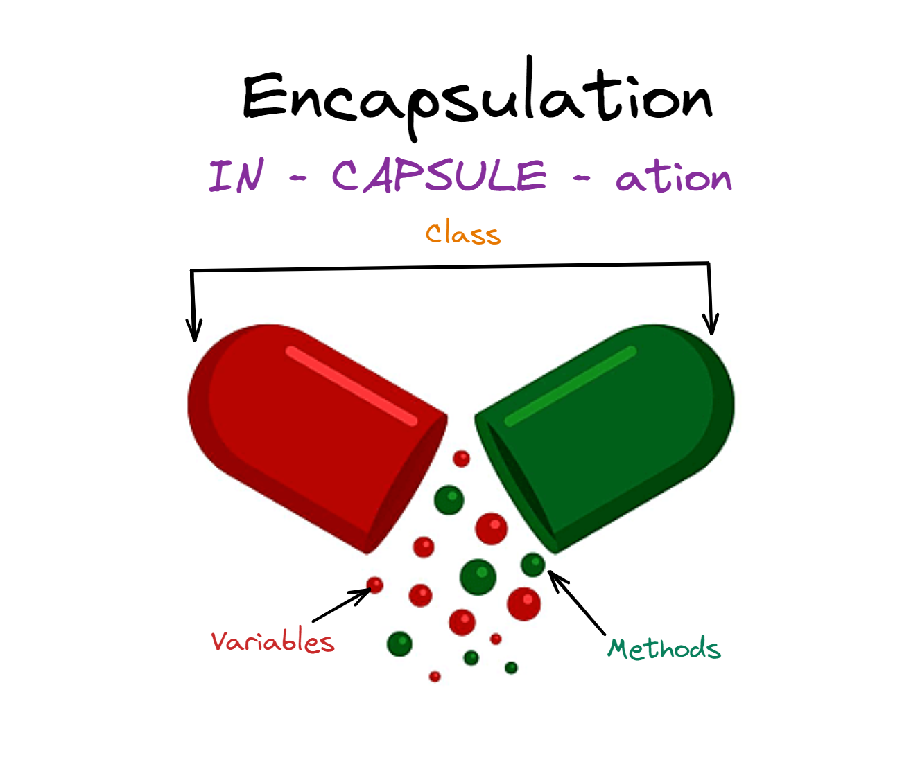
Encapsulamento
Consiste em ocultar os detalhes internos de uma classe, expondo para os demais objetos somente os dados e métodos necessários por meio de interfaces públicas.

Slide 14


Slide 15
Interfaces públicas.
Essas interfaces públicas seriam dados ou métodos que podem ser acessados/chamados por outros objetos.
Os métodos públicos são as ações que um objeto expõe para o mundo externo, definindo o que ele é capaz de fazer sem revelar como faz.

Slide 16
Benefícios do Encapsulamento
Controle de Acesso: Permite que a classe controle como as variáveis de instância são acessadas ou modificadas, garantindo, por exemplo, que valores inválidos não sejam atribuídos.
Flexibilidade e Manutenção: A implementação da classe pode ser alterada sem impactar as classes que a utilizam, desde que os métodos getters e setters sejam mantidos.
Segurança de Dados: Protege a integridade dos dados, impedindo que sejam expostos ou alterados de forma inadequada.

